Slide 1
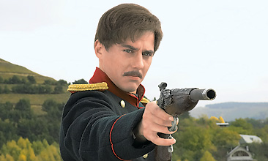
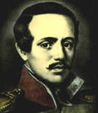
Урок подготовки
к сочинению-рассуждению.

Slide 2
Цель урока: проверить умение строить письменное продуктивное высказывание, уместно использовать цитаты, аргументировать свою точку зрения, делать выводы, организовать текст композиционно

Slide 3
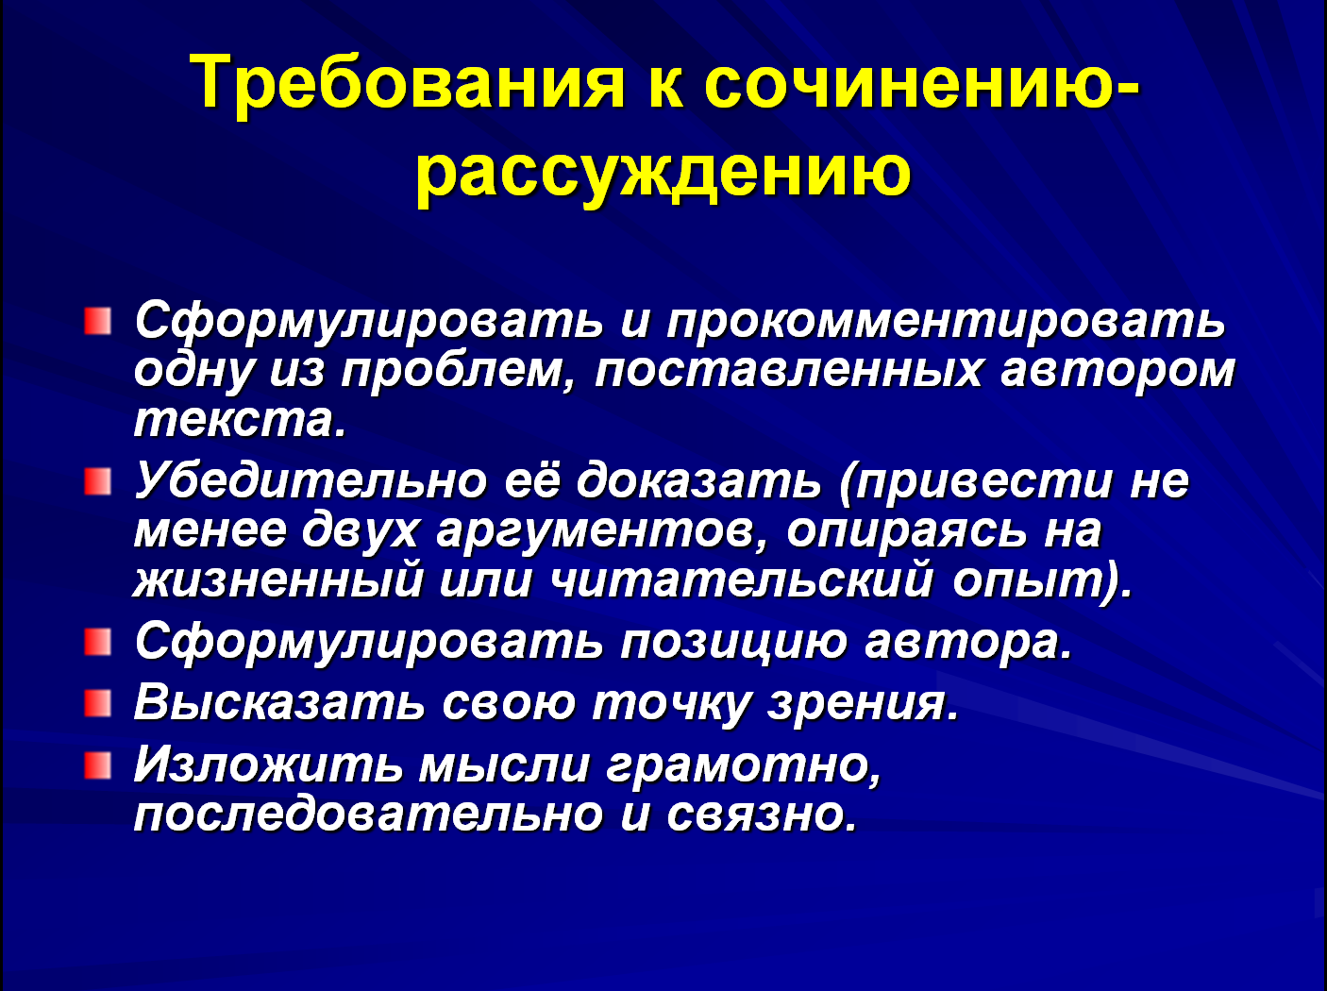

Slide 4
Что… Что такое Судьба? Что такое цель?
Кто…Кто или что может влиять на жизненные обстоятельства?
Можно… Можно ли жить без цели?
Какой… Каков… Каков итог жизненного пути Печорина
Актуальны ли проблемы романа сегодня?

Slide 5

С чего начать? Вступление.
1. Поставьте тему в форме вопроса, отшлифуйте стилистически. Это и будет краткое, четкое вступление.
2. Цитата из анализируемого произведения.
3. Пояснение автора.
4. Критическая оценка.
5. Историческая или биографическая подробность.
Заключение. В заключении вы пишите ваши обобщения и выводы, т.е. составляете итоговое оформление и логическое завершение главного тезиса, главной мысли. Помните, что ваши эмоции должны быть искренними.

Slide 6
Требования к оформлению:
Все составные части сочинения должны быть неразрывно связны между собой
Ясное, четкое начало, сразу вводящее в курс дела, раскрывающее главную мысль
Акцентированная концовка
Части сочинения должны быть соразмерны В сочинении не должно быть излишней патетики
Сочинение должно быть написано живым, образным литературным языком, без грамматических, стилистических и лексических ошибок.
Название темы пишется без кавычек.
Эпиграф:
желателен, но не обязателен;
должен соответствовать теме;
пишется без кавычек;
инициалы и фамилия автора (без скобок) – в конце.
Цитаты всегда заключаются в кавычки.
Фамилия автора некогда не берется в скобки.

Slide 7

Спасибо за внимание!

